Slide 1
Трудности взросления. Роль учителя в формировании социальной ответственности у детей и подростков
муниципальное автономное общеобразовательное учреждение города Новосибирска «Средняя общеобразовательная школа № 218»
Заведующий социально-психологической службы
Гетман Н.В.

Slide 2
К настоящему времени психологами получен уникальный материал об особенностях подростков, проведены исследования, раскрывающие специфику их потребностей, идеалов, интересов, особенностей воли, нравственных представлений, мотивов деятельности

Slide 3
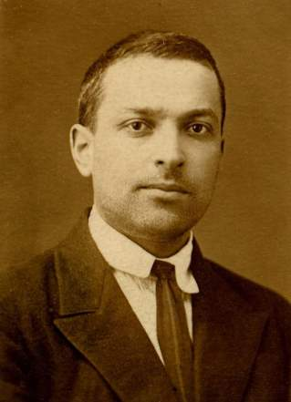
Ученый писал: « …есть основание полагать, что ведущей деятельностью в этот период развития является деятельность общения, заключающаяся в построении отношений с товарищами и взрослыми на основе определенных морально-этических норм, которые опосредуют поступки подростков»
Л.С. Выготский

Slide 4
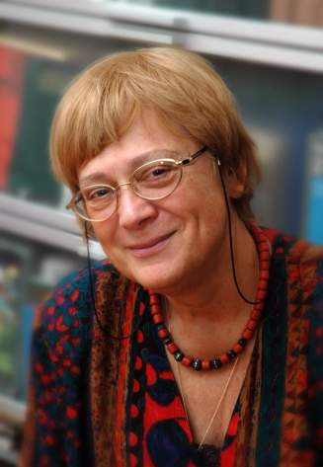
В.С. Мухина отмечает, что развивающееся самосознание в этом возрасте способствует определению внутренней позиции, в основе которой находится стремление брать ответственность на себя, уметь отстаивать свои убеждения
Рассматривая вхождение подростка в социальное пространство,
В.С. Мухина отмечает исключительное значение в этом процессе общения и системы обязанностей и прав
В.С. Мухина

Slide 5
В исследованиях Д.И. Фельдштейна доказывается, что развитие ответственности включено в общую систему социально-нравственного становления растущего человека
Таким образом, ответственность – это особое личностное образование - структурообразующее качество личности, уровень развития которого может выступать критерием личностного роста растущего человека в период отрочества

Slide 6
Социальная ответственность - способность личности понимать соответствие результатов своих действий поставленным целям, принятым в обществе или в коллективе нормам, в процессе чего возникает чувство сопричастности общему делу, а при невыполнении - чувство невыполненного долга

Slide 7
Особую роль в процессе формирования общественного сознания традиционно отводят педагогам
Третьяков В.Н., публикуя в 2009 году проект Всеобщей декларации ответственности человека, начал такими словами адресованную педагогам статью декларации: «Педагог любого уровня обучения, ... не должен забывать также о свой ответственности воспитывать социально ответственных личностей, тех, что вскоре войдут во взрослую жизнь»

Slide 8
Можно выделить несколько уровней самостоятельности детей
Третий уровень (высокий),
когда ребенок выполняет задачу самостоятельно. Всегда выполняет ответственные поручения с радостью, его представления об ответственности осознанны и точны
Второй уровень (средний),
когда ребенок нуждается в напоминании и контроле. Редко выполняет ответственные поручение, часто не доводит начатое дело до конца, наблюдается неустойчивость и ситуативный характер эмоциональных реакций, имеет небольшой объем знаний об ответственности.
Первый уровень (низкий),
когда ребенок выступает в качестве помощника. Он не способен проявлять ответственность в деятельности, часто возможность выполнить ответственное поручение вызывает у него отрицательные эмоциональные реакции, знания об ответственности поверхностны, либо ошибочны.

Slide 9
Таким образом, формировать ответственное поведение у несовершеннолетних – значит воспитать в них:
сознательное и добровольное, основанное на внутреннем убеждении и стремлении в потребности неукоснительно соблюдать правила и обязанности в социуме,
осознанно следовать нормам и требованиям школы,
умение добросовестно, своевременно и точно выполнять общественные обязанности, доводить начатое дело до конца,
проявлять инициативу и самостоятельность в процессе выполнения поручений,
настойчивость в преодолении встретившихся трудностей,
умение предвидеть результаты своих действий, поступков и готовность отчитаться за них.

Slide 10
В практике воспитания широко используются разнообразные формы организации воспитательной работы школьников. В качестве таких организационных форм выступают, прежде всего, индивидуальные и 11 групповые этические беседы, обсуждение содержания художественных произведений и конкретных поступков, устные журналы, встречи, утренники и др. Сущность такой беседы как метода воспитания состоит в том, что педагог раскрывает перед учащимися какую-либо развернутую оценку, имеющую моральное содержание в процессе диалога. Формирование у школьников целостных этических знаний, как и воспитание нравственных качеств личности, происходит постепенно, и занимает определенный период времени.

Slide 11
Одним из условий формирования ответственности является четкое предписание и описание способов выполнения того или иного дела.
Например, одна из причин невыполнения учащимися домашнего задания является не отсутствие у него ответственного отношения к поручениям, а незнание как это задание выполнить. Дома такому ребенку родители поддержку не оказывают. Учащийся приходит в школу и получает неудовлетворительную оценку. Чтобы избежать подобных ситуаций, учителю необходимо беседовать и узнавать причины прежде, чем ставить неудовлетворительную оценку.

Slide 12
Важно хвалить каждого учащегося за правильное поведение. Чаще всего педагог использует не описательную похвалу, а оценочную. Оценочная похвала обычно машинально произносится, например, «Замечательно!», «Потрясающе!», «Молодец!» и т.д. Учащийся в таком случае не понимает, за что его учитель похвалил.
Описательная похвала – это когда педагог замечает и комментирует, что учащийся сделал правильно или просто хорошо, или отмечает то, что он не сделал ничего плохого. Такой вид похвалы является эффективным средством для мотивации и готовности к решению новых задач. Главное хвалить учащегося за усилия, или за то, что учащийся сделал.

Slide 13
«Мы в ответе за тех, кого не научили отвечать»
Кэтрин Прайс

